Slide 1
昇腾AI全栈软硬件平台介绍
Security Level:

Slide 2
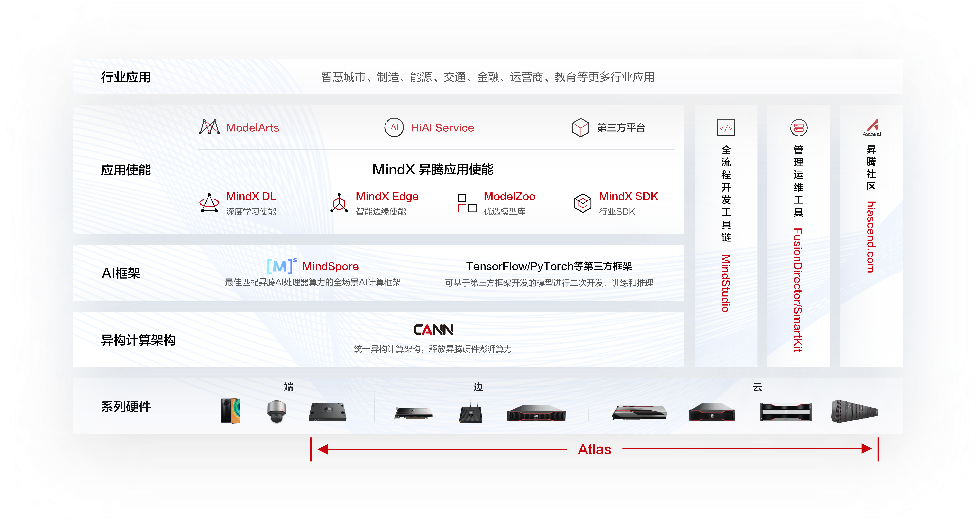
构筑业界最强AI算力平台，极简易用、极致性能

Slide 3
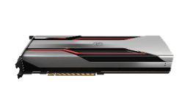
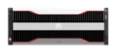







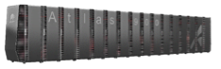
Atlas系列硬件打造人工智能算力平台基石
Atlas训练系列硬件
Atlas推理系列硬件
Atlas 300I 推理卡
Atlas 200
AI加速模块
Atlas 200DK
Atlas 300T训练卡
单卡算力业界领先
Atlas 800
训练服务器
Atlas 900 PoD
NEW
320 TFLOPS FP16
Atlas 900 AI集群
Atlas 800
推理服务器
Atlas 500
智能小站
Atlas 500 Pro
智能边缘服务器
Notes:
华为：310：16T->22T@INT8，710：140T@INT8，910：256T->320T@FP16
NV：V100：125T@FP16，A100：312T@FP16（2020 Q3），A4：130T@INT8（2020 Q4或者2021 年Q1），T4：65T@INT8（2019 Q1）
Habana Goya HL-1000：~200@INT8
寒武纪：
MLU 270：128T@INT8，16nm （2019 Q2） ，MLU 290：128T@FP16，7nm（预估）（2020 Q4）

Slide 4
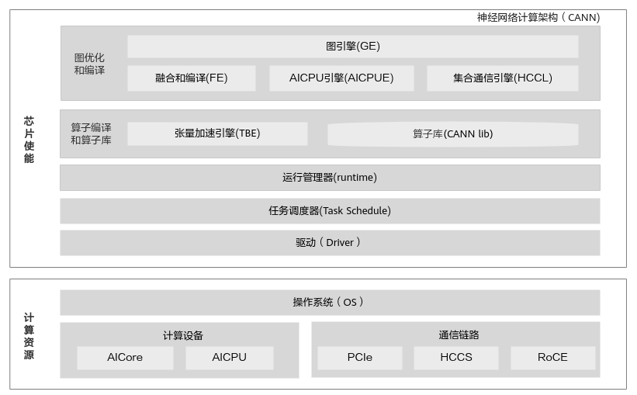



异构计算架构CANN，软硬协同充分释放澎湃算力
使能全场景
使能极简开发
使能极致性能
支持10+端边云设备形态
支持14+操作系统
支持多种AI框架
统一API，AscendCL
自定义算子开发方式
TBE-DSL/TBE-TIK/AI CPU
亲和昇腾的图编译技术
1200+高性能算子

Slide 5




开源AI框架MindSpore，构建端边云全场景生态
开发者生态
全自动并行
全场景协同
全流程极简
51万+
下载量
2300+
社区贡献者
静态图自动混合并行
训练性能提升40%
云端分布式推理
边缘AI加速
超轻量IoT设备推理
第三方框架转换工具
业务快速迁移
动态图优化
性能超越业界60%

Slide 6

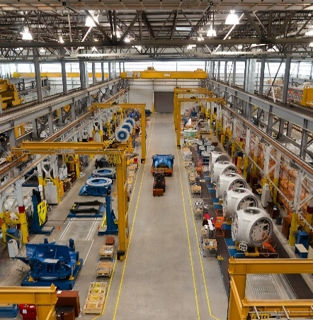



开放AI应用使能套件MindX，加速人工智能应用创新
MindX：昇腾应用使能
MindX DL
深度学习使能
MindX Edge
智能边缘使能
MindX SDK
行业应用开发套件
ModelZoo
250+预训练模型
MindX SDK：沉淀行业知识，使能行业应用 极简开发
2人月
2人天
视频分析SDK
智能制造SDK
传统应用开发方式
基于SDK开发方式
场景SDK
已支撑 20+ 场景化解决方案高效开发
华为松山湖产线
友达光电
南瑞继远
…
OCR、客服、语音、检索聚类…
mxVision
mxManufacture
PCB板质检
散热器
缺失检测
切片AOI检测
变电站
火警检测
变电站
人员着装检测

Slide 7

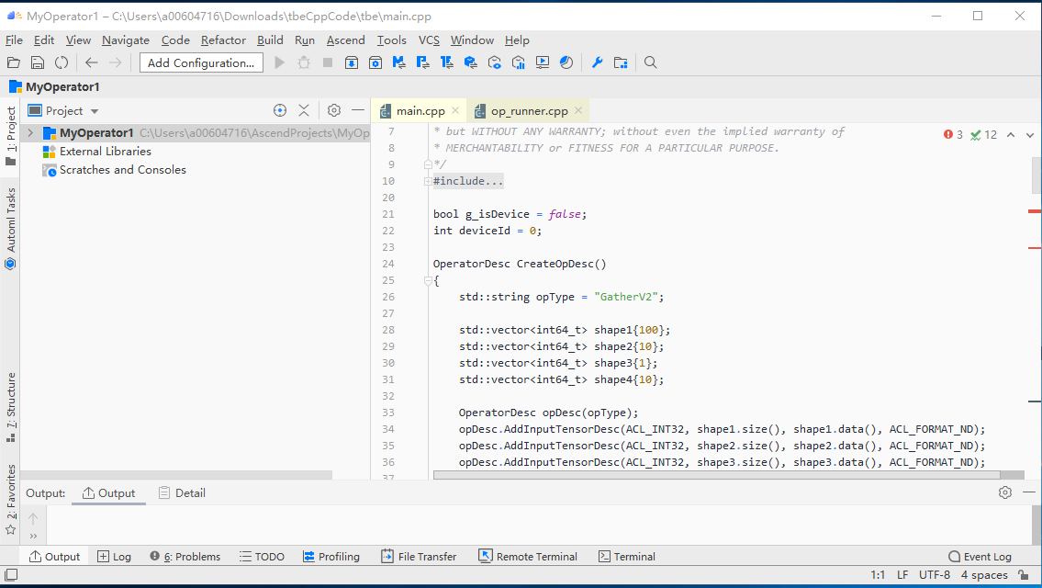
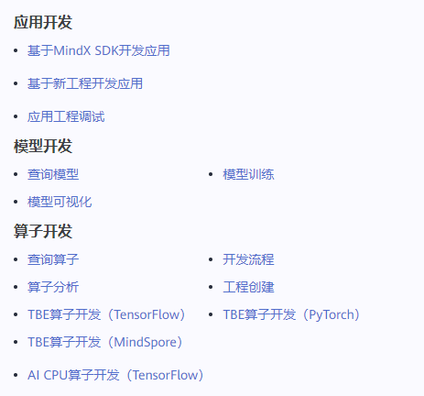
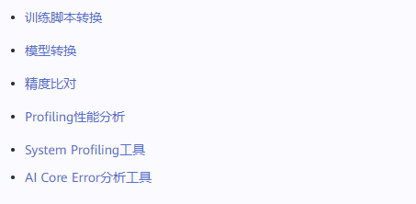
一站式开发环境MindStudio，打造高效、便捷的全流程开发工具链
MindStudio是一套基于IntelliJ框架的开发工具平台。提供了应用开发、调试、模型转换功能，同时还提供了网络移植、优化和分析等功能，为用户开发应用程序带来了极大的便利。
辅助功能

